Slide 1
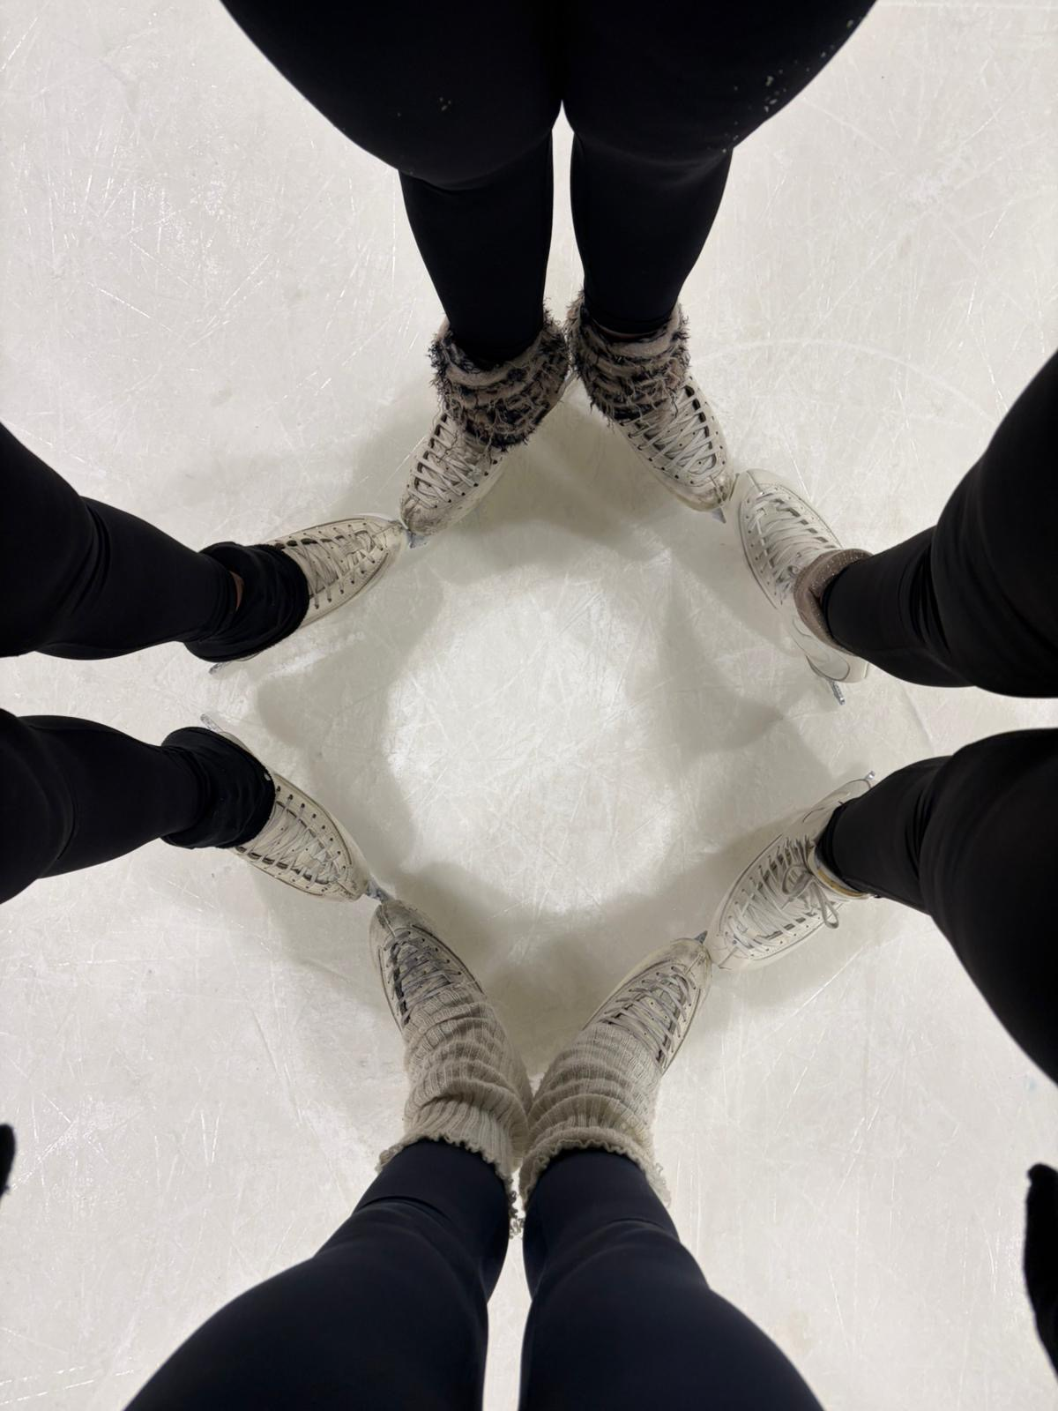


Comparaison de la charge physique en patinage artistique et danse sur glace
Une analyse biomécanique comparative utilisant un accéléromètre pour mesurer l'intensité des mouvements et comprendre les différences entre deux disciplines du patinage.
Lakshana Chandra Mohan, Louis FRATY, Carla MOLINIE, Chloé PLANE M2 SNS IDS

Slide 2
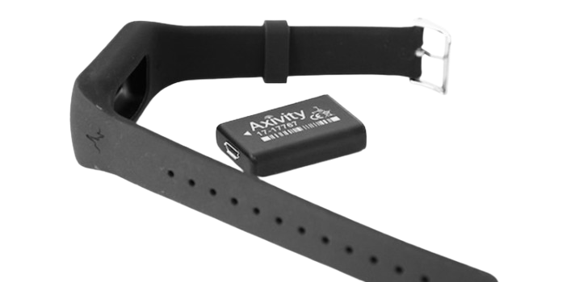
Contexte et
objectifs de
l'étude
Méthodologie
Questions de recherche
Utilisation d'un capteur inertiel placé au poignet pour enregistrer les données d'accélération lors d'une séance complète de patinage artistique et d'une session de danse sur glace .
Comment la nature des mouvements diffère entre les disciplines ?
Quelles implications sur la charge physique ?
Quels risques de blessures associés ?
2

Slide 3

Traitement et analyse des données
01
02
03
Nettoyage des fichiers
Calcul de l'accélération totale
Génération de visualisations
Structuration et découpage des données brutes incluant horodatage et axes d'accélération.
Création de séries temporelles, histogrammes, analyse des pics et spectres fréquentiels.
Application de la norme vectorielle pour mesurer l'intensité réelle du mouvement indépendamment de l'orientation du capteur.
Formule clé : L'accélération totale est calculée comme atot = √(ax² + ay² + az²), permettant une mesure objective indépendante de la posture du patineur.
3

Slide 4
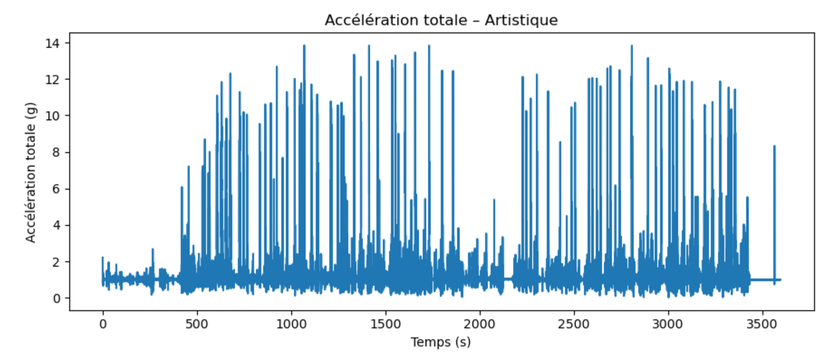
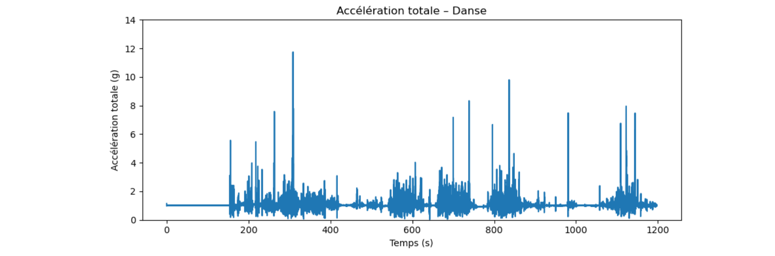
L’ accélération totale atteint 14g
Très grande variabilité, pics frequents
et irréguliers
Pic beaucoup plus faible (8g)
Pics + espacés et – extremes, avec des périodes
plus stables entre chacun
4

Slide 5

Distribution des accélérations
Patinage artistique
Danse sur glace
Distribution étalée avec des valeurs atteignant 14 g, reflétant des mouvements très impactants et une grande variabilité d'intensité.
Quasi-totalité des accélérations entre 0,5 et 2 g, avec des valeurs extrêmes rares, caractérisant une activité modérée mais constante.
5

Slide 6
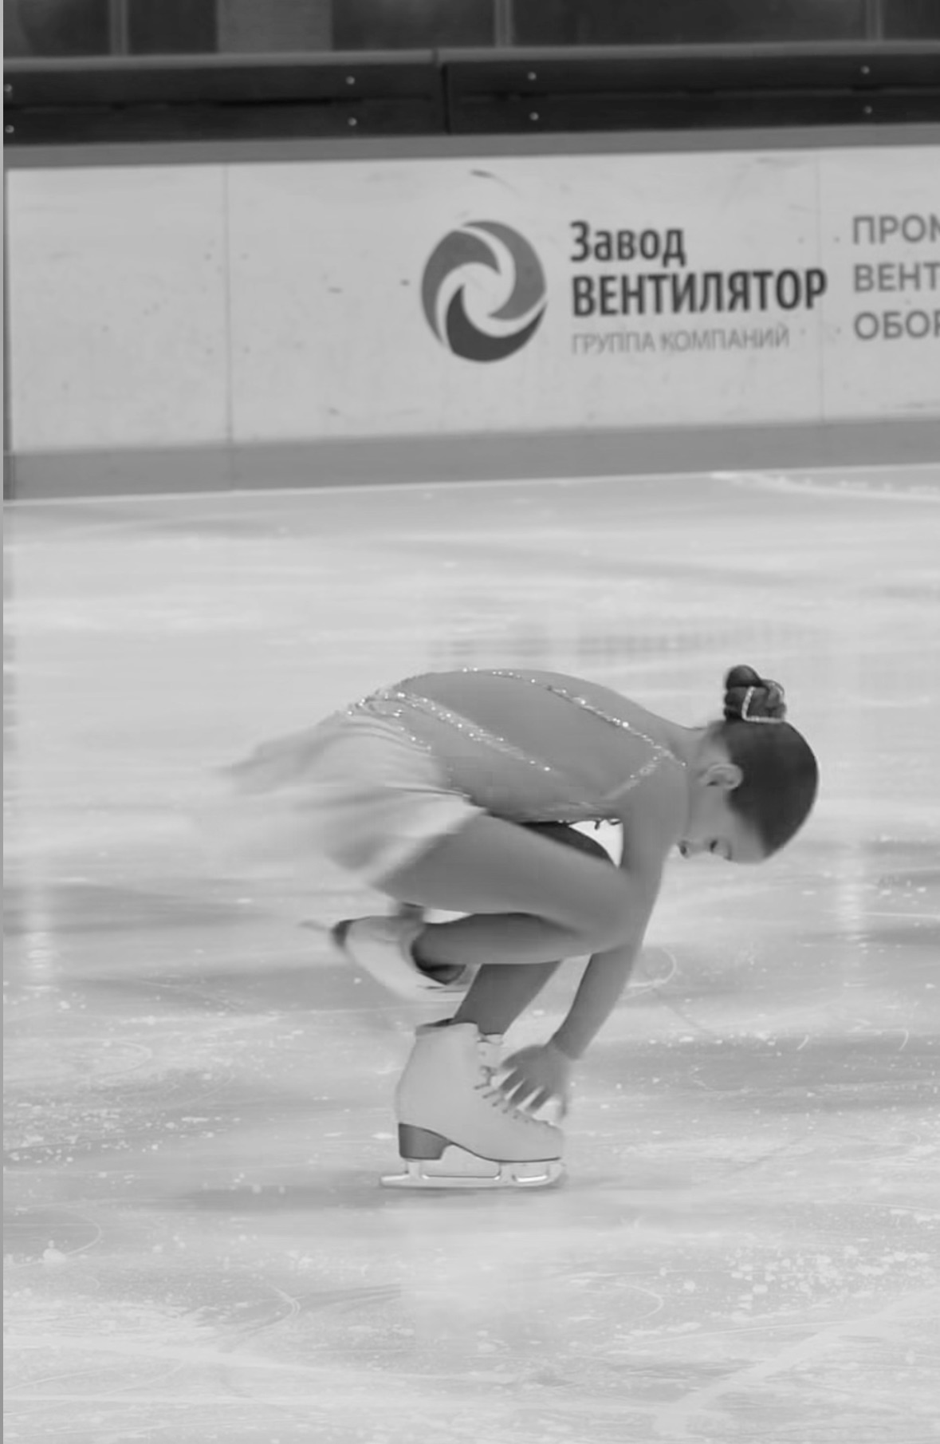
Série temporelle : une différence frappante
Patinage artistique
Danse sur glace
Pics très nombreux et élevés (10-14 g)
Accélération stable (< 2 g)
Pics isolés rares (4-8 g)
Alternances rapides entre phases calmes et explosives
Phases continues et fluides
Signature typique : sauts, réceptions, pirouettes
Le patinage artistique apparaît comme une activité explosive à intensité variable. La danse sur glace est plus régulière, basée sur le glissé et le contrôle.
6

Slide 7


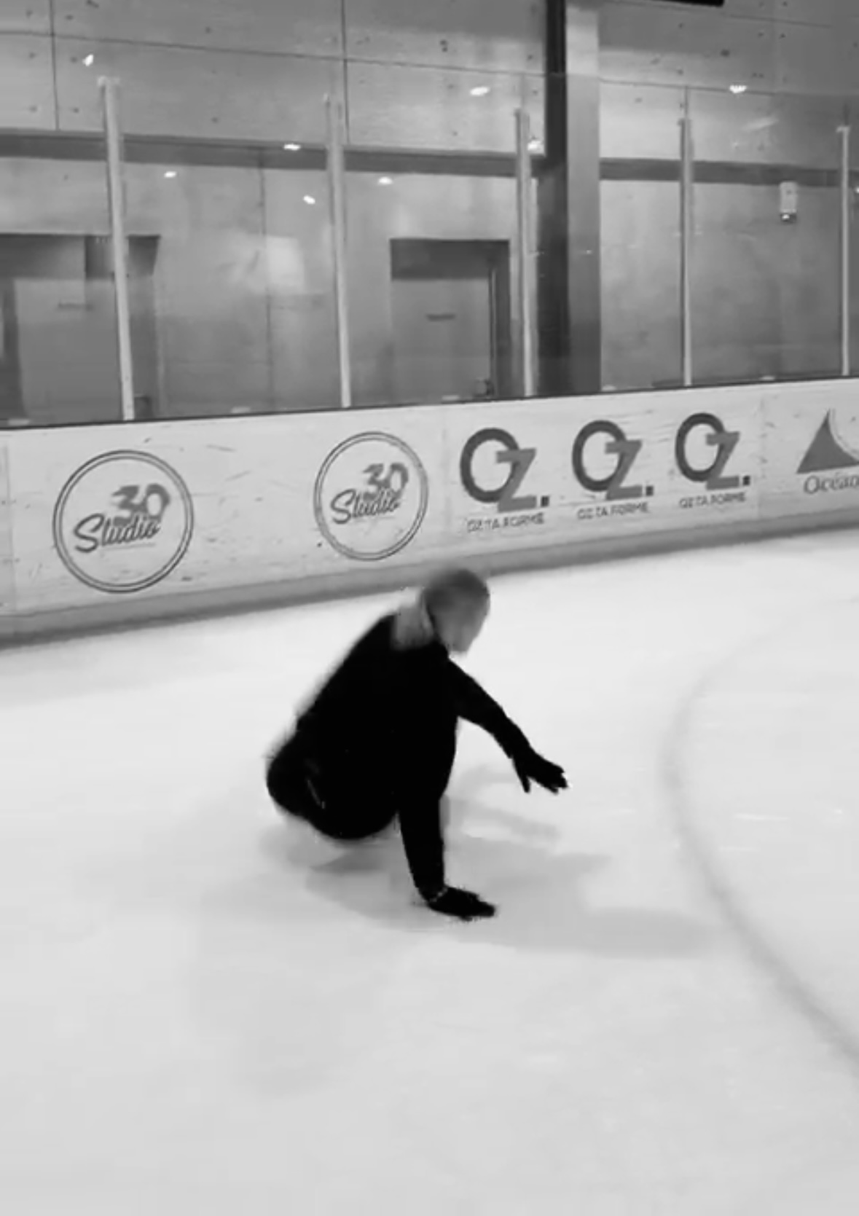
Analyse des pics d'accélération
3g
85%
Seuil d'intensité
Réduction en danse
Valeur retenue pour identifier les événements considérés comme intenses
Diminution approximative du nombre de pics intenses par rapport au patinage artistique
Implications biomécaniques
La charge mécanique liée aux impacts est considérablement plus importante en patinage artistique,
ce qui explique :
Une fatigue neuromusculaire plus prononcée
Un risque accru de blessures articulaires et musculaires
La nécessité d'un échauffement prolongé et d'un travail de pliométrie spécifique
7

Slide 8
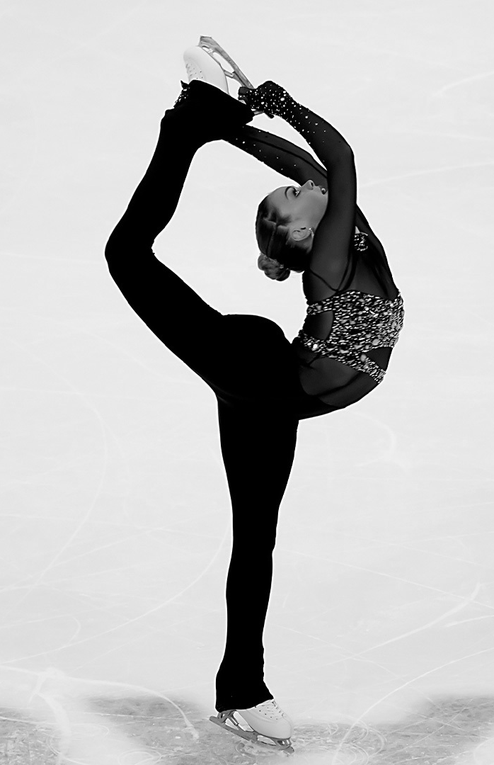


Analyse fréquentielle : rythmes contrastés
Patinage artistique
Spectre riche en hautes fréquences (3-4 Hz) traduisant des mouvements rapides, explosifs et des variations brusques d'accélération.
Danse sur glace
Spectre concentré dans les basses fréquences (0,2-0,8 Hz) correspondant à un mouvement rythmé, fluide et continu.
La transformée de Fourier révèle l'opposition fondamentale entre les deux disciplines : explosivité versus continuité et rythme.
8

Slide 9
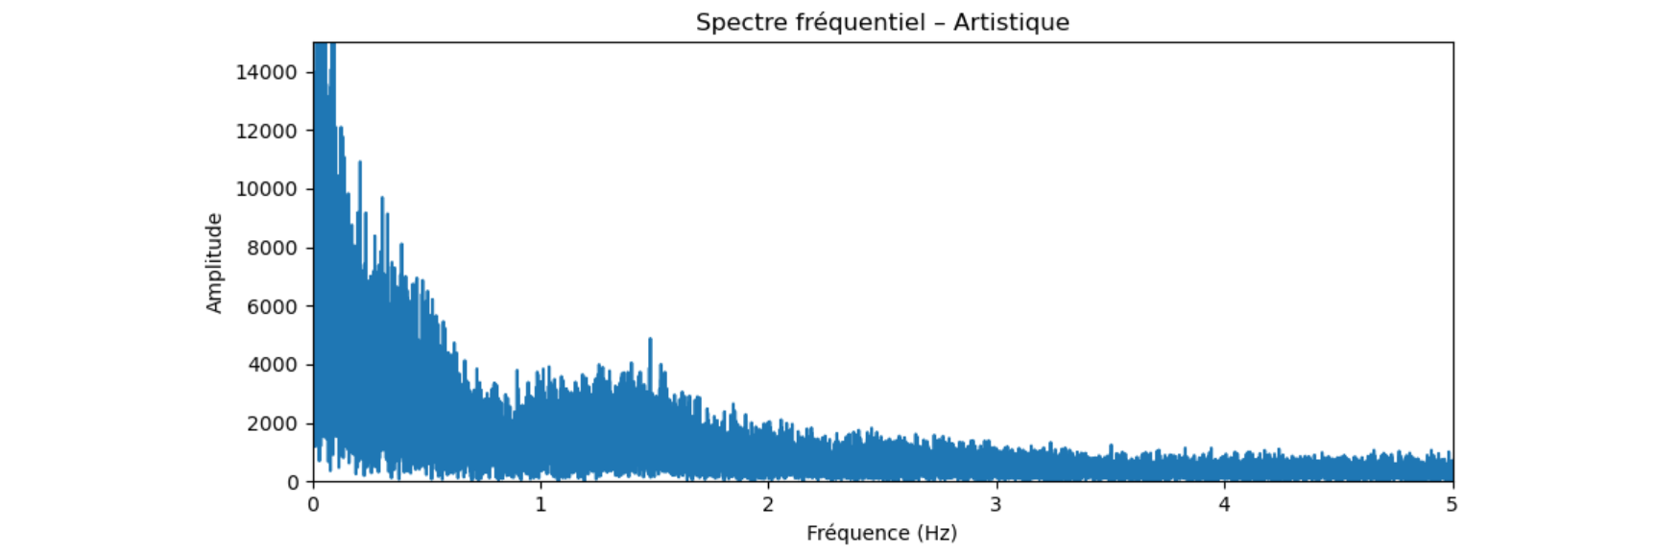
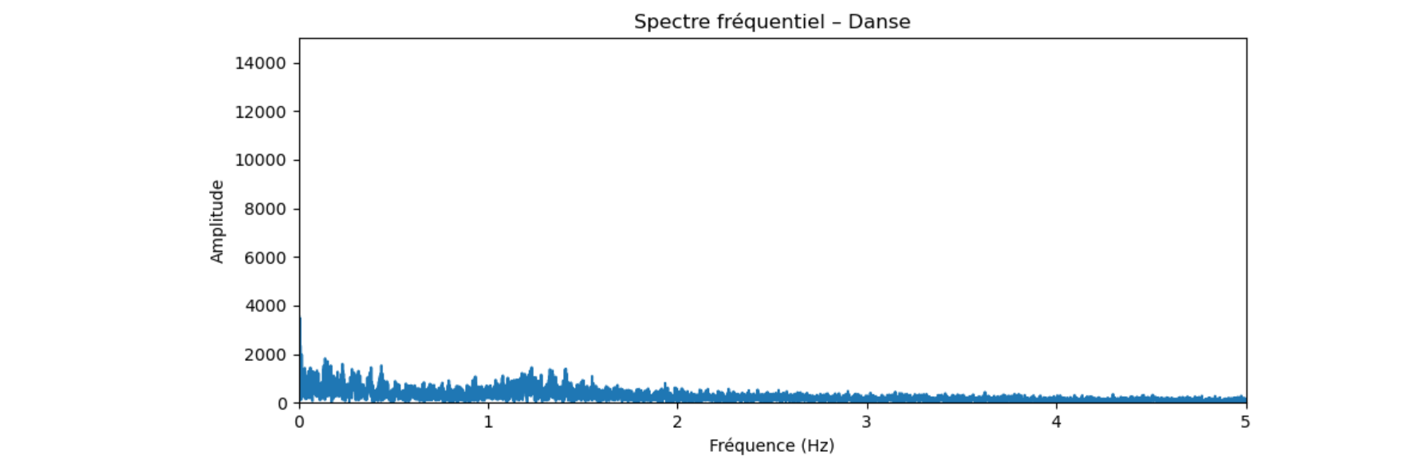
Amplitude max >25 000 au voisinage de 0 Hz
Pic à très basse fréquence puis décroissance
rapide
Energie concentrée < 1Hz, mais avec des
fluctuations jusqu’à 2 Hz
Amplitude max ≈ 8 000, soit 3 fois plus faible
Pic à basse fréquence, mais moins marqué
Energies concentrée < 1 Hz, mais plus étalée
et régulière jusqu’à 2 Hz
9

Slide 10
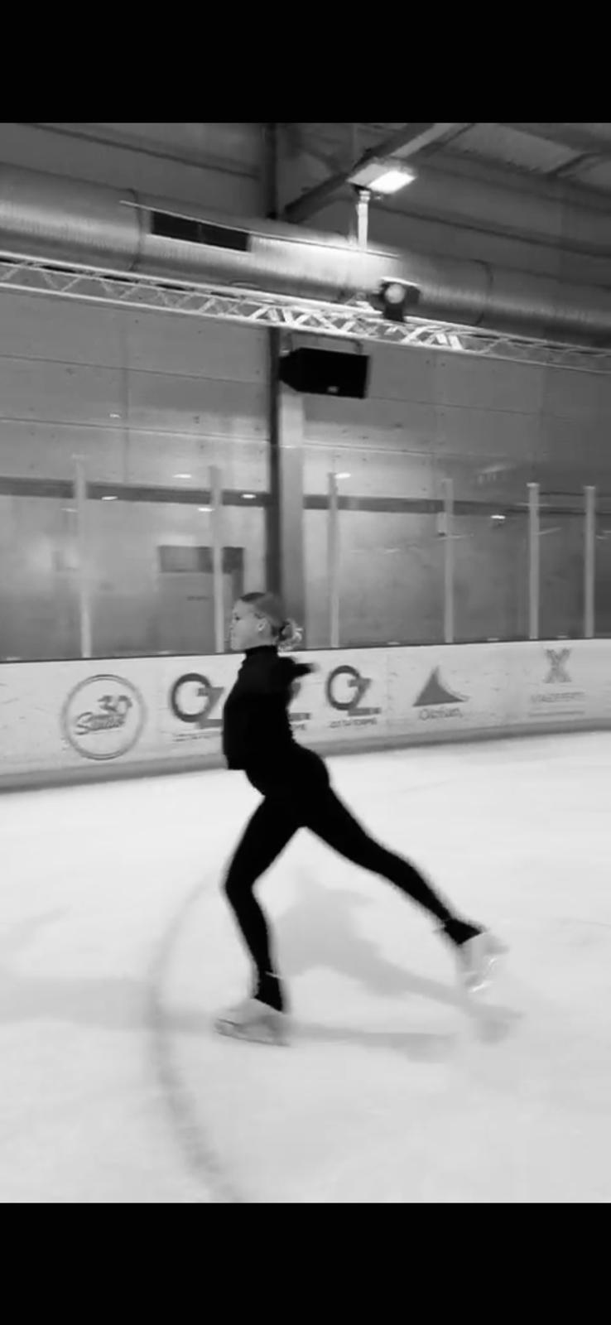
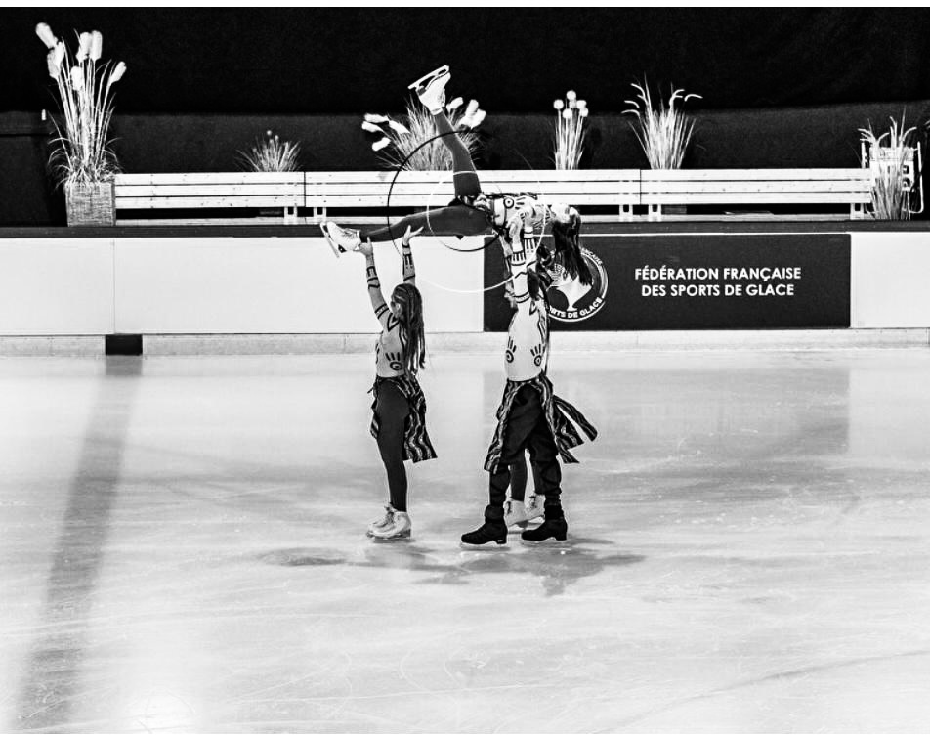
Synthèse comparative
Patinage artistique
Caractéristiques : Intensités élevées, pics d'accélération marqués, forte variabilité, fréquences rapides
Profil : Discipline exigeante mécaniquement avec risque de blessure supérieur
Exigences : Puissance explosive, résistance aux impacts
Danse sur glace
Caractéristiques : Activité continue et modérée, pics rares, sollicitation régulière, basses fréquences
Profil : Discipline technique orientée contrôle et synchronisation
Exigences : Endurance, précision posturale, fluidité
10

Slide 11



Applications pratiques
Optimisation de l'entraînement
Prévention des blessures
Évaluation de la charge
Adapter les programmes de préparation physique en fonction des profils d'accélération spécifiques à chaque discipline.
Identifier les zones à risque et développer des protocoles de protection ciblés pour réduire l'incidence des traumatismes.
Quantifier objectivement la charge physique pour ajuster l'intensité des séances et optimiser la récupération.
11

Slide 12
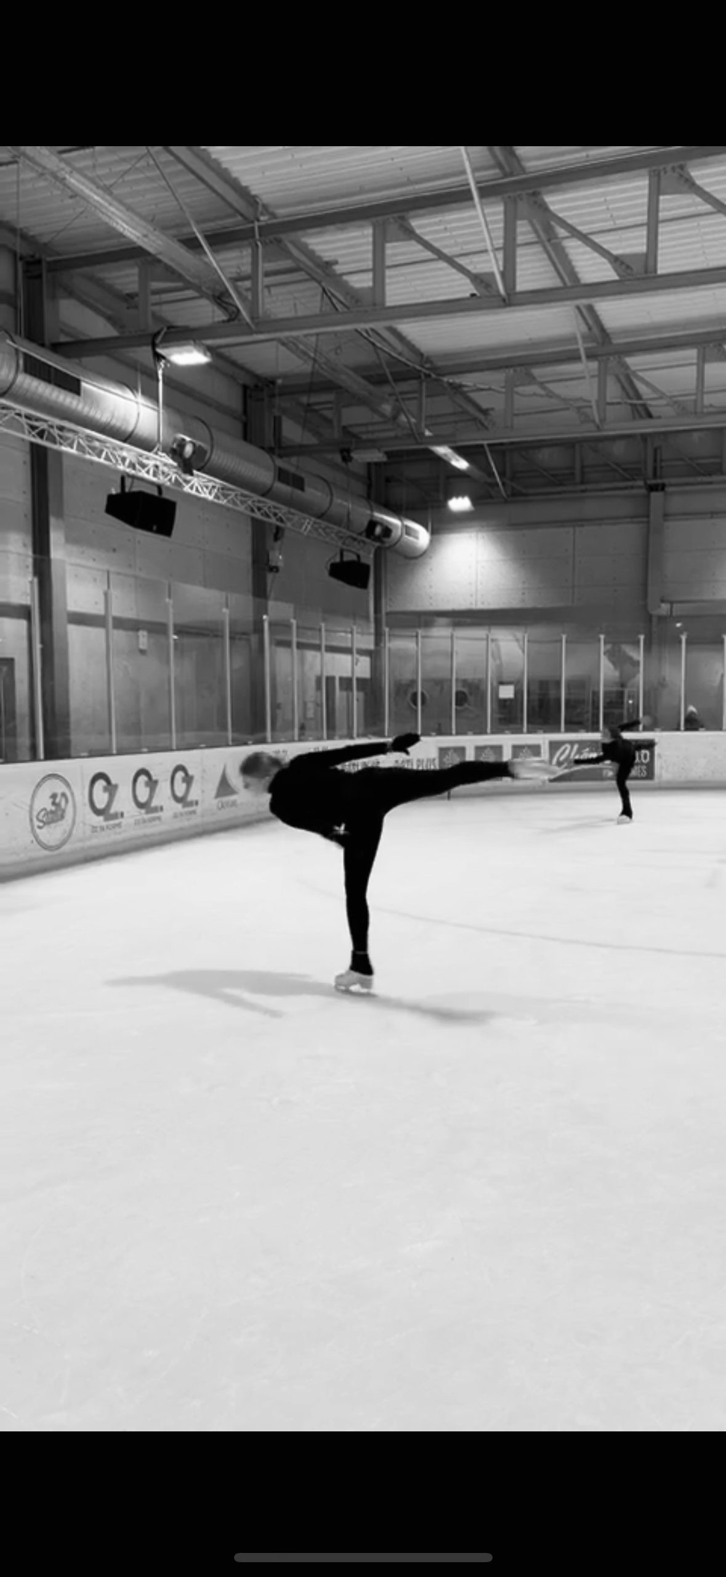
Conclusion
Notre analyse confirme que le patinage artistique et la danse sur glace mobilisent le corps de manière fondamentalement différente. L'étude des accélérations via capteurs inertiels s'avère être un outil pertinent et objectif pour :
Comprendre et quantifier la charge physique réelle imposée aux athlètes
Adapter les programmes d'entraînement aux exigences biomécaniques spécifiques
Améliorer la prévention des blessures par une approche scientifique et individualisée
Merci de votre attention

